Slide 1
PyText
Кубанский Государственный Университет
—упрощённая альтернатива notepad windows 10

Slide 2
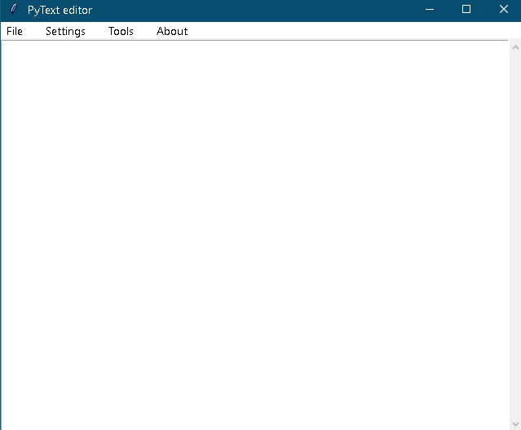
Подробнее о PyText
Главное окно PyText
PyText — Это текстовый редактор, позволяющий осуществлять набор текста.
Как и в стандартном текстовом редакторе, в PyText присутствуют небольшой набор настроек(Шрифт, стиль, размер и т.д.)
Также для удобства работы с редактором имеются “Бинды”.

Slide 3
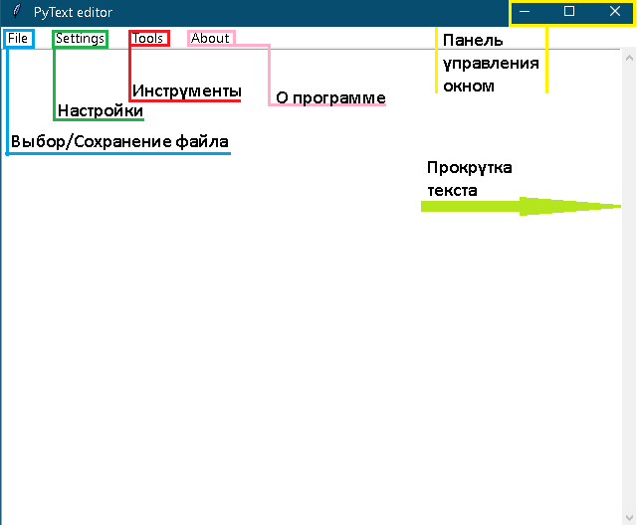
Главное окно PyText

Slide 4

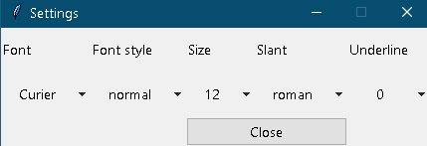
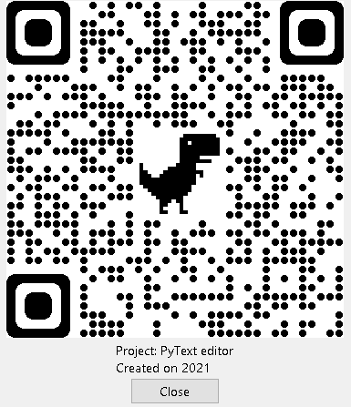

Разбор функционала меню в PyText
Нажав на кнопку “file” в панели меню, на станут доступны следующие команды:
Открыть файл (Open file)
Сохранить файл как (Save file as)
Сохранить файл (Save)
См. Рис 1
Нажав на кнопку “Settings”, выскочит новое окно с настройками текста:
Шрифт (Font)
Стиль шрифта (Font style)
Размер (Size)
Наклон (Slant)
Подчеркнуть (Underline)
См. Рис 2
Рис 2
Рис 1
Нажав кнопку “Tools”, пользователю станут доступны некоторые инструменты(доступные из bind’ов).
См. Рис 3
Кнопка “About” покажет инфо о программе и QR-code
См. Рис 4
Рис 4
Рис 3

Slide 5
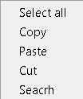
Контекстное меню в PyText
Также в редакторе доступно контекстное меню, которое доступно по нажатию “Правой кнопки мыши”. (См. Рис 1)
Select All — выделяет весь текст
Copy — Копирует выделенный текст в буфер
Paste — Вставляет текст из буфера
Cut — Вырезает выделенный текст
Search — Вызывает окно поиска слов
Рис 1

Slide 6
Бинды PyText
Бинды (Bind — от англ. яз. “Связка”, по-русски горячие клавиши) добавляют больше функционала в программу и упрощают работу с набором текста в редакторе.
В PyText существуют следующие Бинды:
Control-F — Поиск
Control-Shift-H — Замена
Control-a — Выделить всё
Control-l — Выделить строку
Control-x — Вырезать текст
Control-c — Копировать текст
Control-v — Вставить текст
Control-s — Сохранить файл
Control-Shift-s — Сохранить файл как
Insert — Вставить текст
Delete — Удалить текст
Control-’-’/’+’ — увеличить/уменьшить размер шрифта(Не на KeyPad)

Slide 7
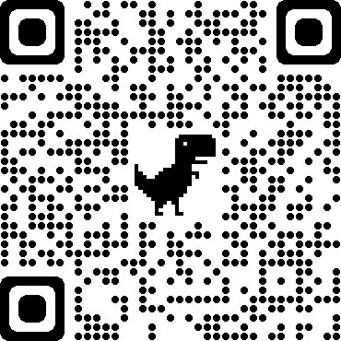
Конец

